Slide 1
DS센터 세미나
생성모델
2023.05
김유리

Slide 2
들어가기 전에

Slide 3
“확률적” 접근에 대한 이해
 | 결정론적(Deterministic) 접근 | 확률적(Probabilistic) 접근
무작위성 | 없음(100% 확률로 발생) | 있음
실생활 예시 | 물리법칙, 원의 반지름과 둘레 | 주사위 던지기, 복권
식 예시 | y=2x+3 | y=2x+3+e, e ~ Normal(0,1)
특징 | 항상 같은 값이 나옴 | (균등분포가 아닐경우) 특정 사건이 발생할 경향성은 있지만 무작위성도 존재
생성: “무엇이 생겨나게 함”
확률은 생성의 근간

Slide 4

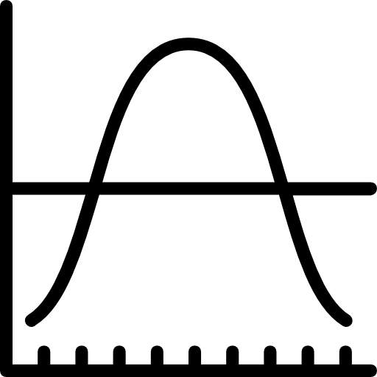
확률분포로부터 표본을 추출해보자
랜덤표본추출의 특징
랜덤하다. → 시행마다 다른 결과를 보여준다. ChatGPT ex. 같은 프롬프트에 시행마다 다른 답변을 줌
여지를 준다. → 확률이 0만 아니면 낮은 확률값이라도 발생은 가능… “창의성, 변주” ChatGPT ex. 프롬프트에 대해 꼭 전형적인 답변을 하지 않을 수 있음
가장 그럴법한 것을 추정 가능 → 확률 밀도가 가장 높은 값을 알 수 있음 ChatGPT ex. 프롬프트에 대해 대다수 그럴듯한 답변
 | 주사위 | 자녀(딸)의 키 N(160, 4)
1회차 | 1 | 160.2
2회차 | 5 | 164.1
3회차 | 2 | 159.8
…
k회차 | 2 | 180.5

Slide 5
생성모델 만들기
표본을 확률분포로부터 추출하려면, 표본이 생겨나는 (확률) 구조를 이해해야 함 → 생성모델 학습
여성 친인척들의 키의 분포
[표본 발생 구조 학습] 여성 자녀의 키의 분포를
관측된 데이터로부터 추정
[데이터 생성]
새로 태어나는 딸들은 대개 N(160,4) 분포로부터 키가 결정됨
확률밀도
관측된 데이터 포인트
155
160
165

Slide 6
생성모델의 이해

Slide 7
생성모델의 정의
생성모델: 데이터셋을 생성하는 방법 → 확률 모델로부터 새로운 데이터를 생성하는 것
학습
샘플링
데이터셋
생성모델
생성된 샘플

Slide 8
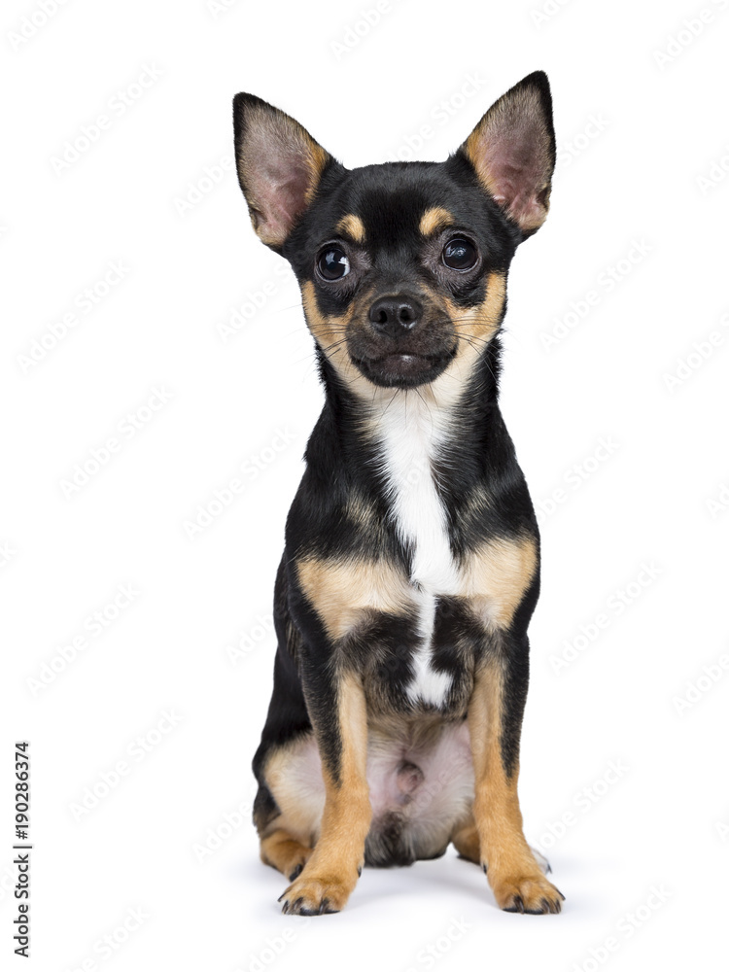
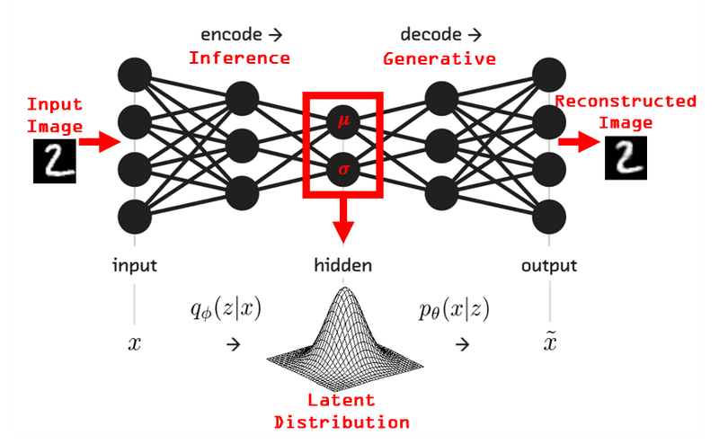
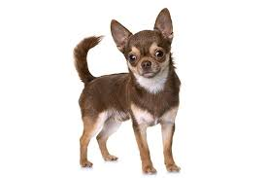
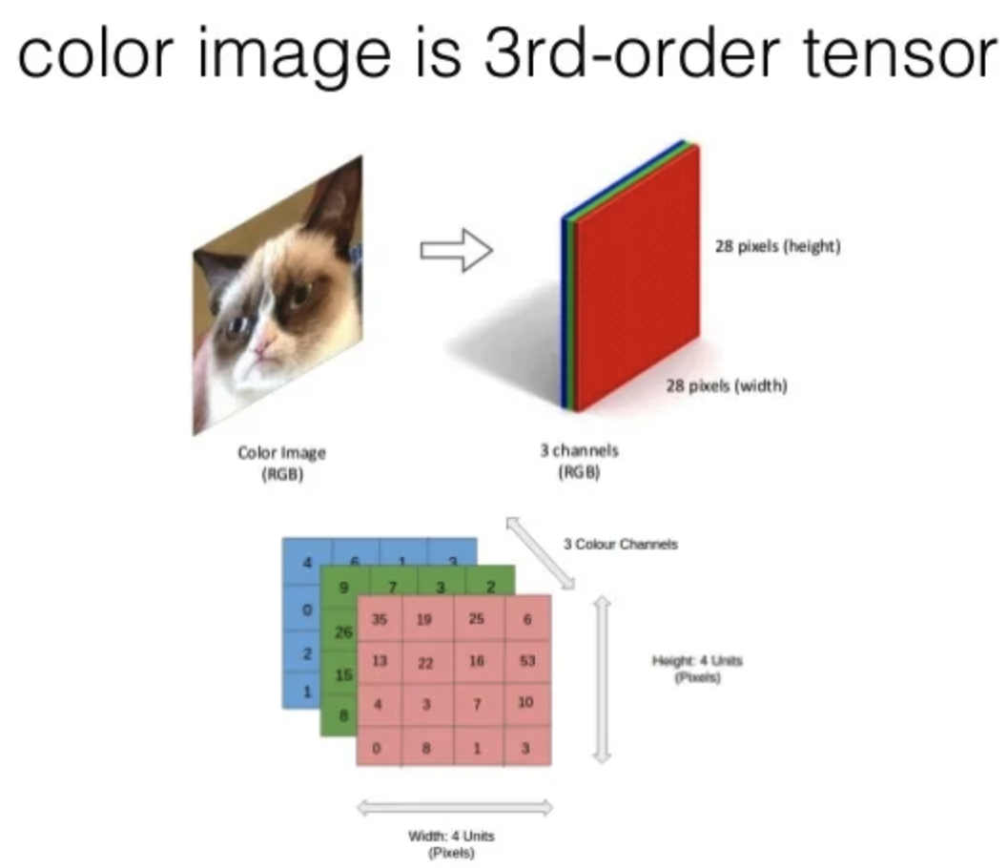
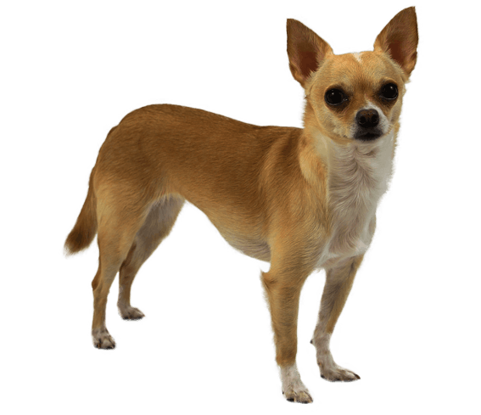
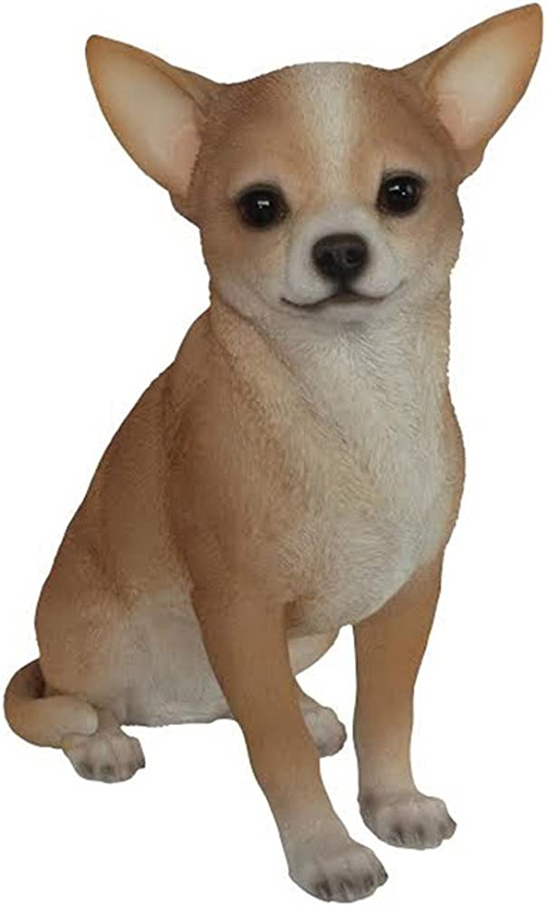
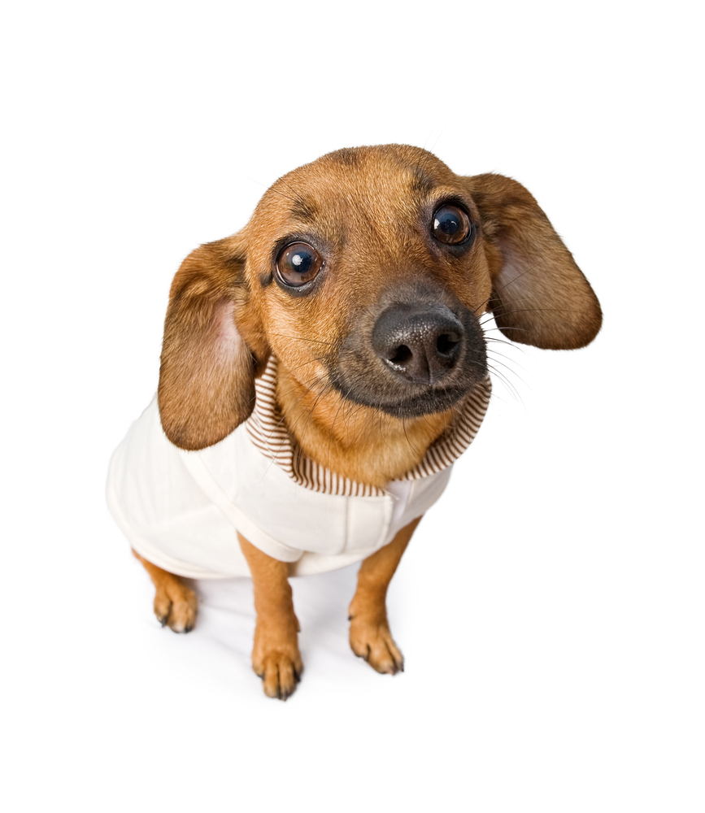
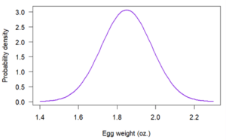
생성모델의 예시, Varitational Autoencoder
X(데이터)
생성모델 학습 (이미지 복원 &
잠재공간 맵핑/생성)
y(정답지)
잠재공간의 확률분포
확률분포 값 선택 후 이미지 생성
확률밀도
z(잠재공간 확률 분포값)
치와와 이미지의 잠재공간 분포

Slide 9
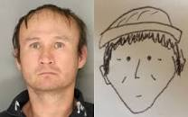
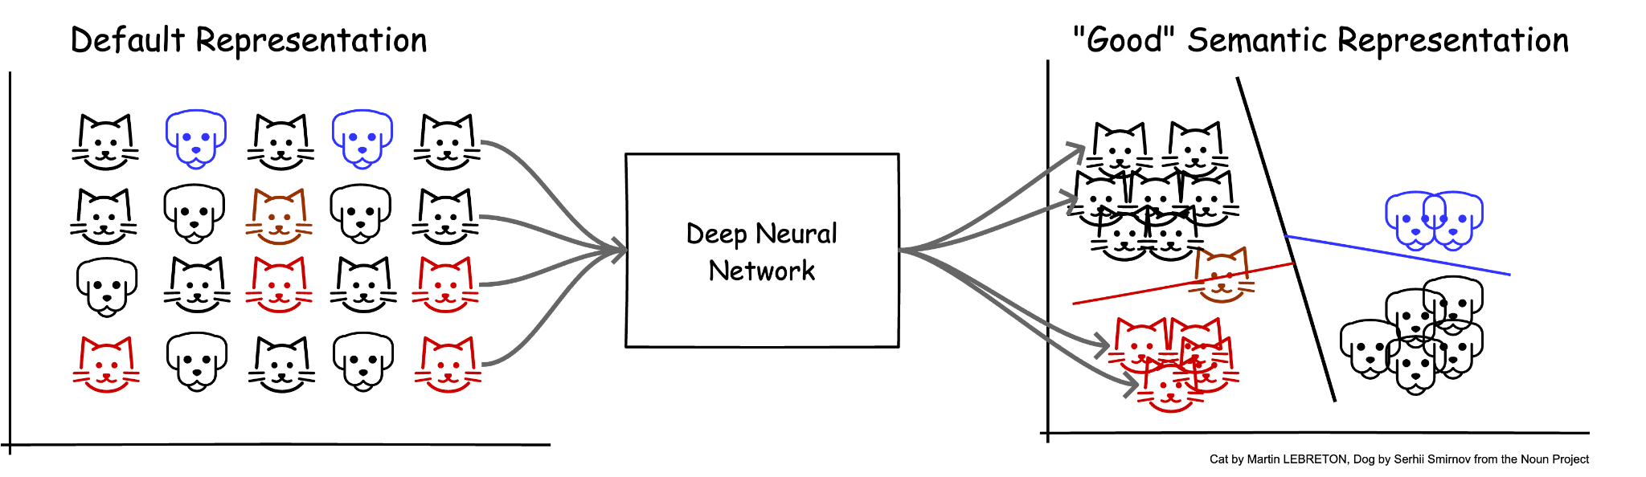
[back-up] 잠재공간? 표현벡터?
(생성)모델이 인식하기 쉬운 꼴로 데이터를 변환해야 함 → 적절한 차원 & 적절한 데이터 맵핑
유사한 특징을 한 데 모아 근접한 공간에 맵핑
실제 모습을 단순화했지만 특징이 드러남

Slide 10
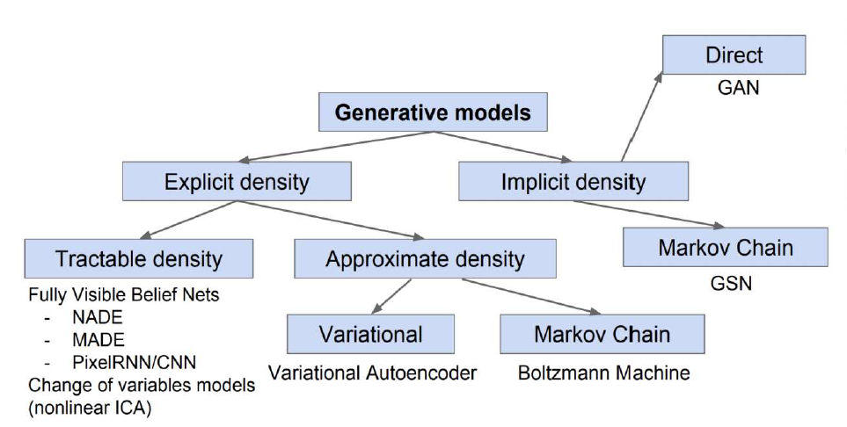
생성모델 분류
데이터 생성구조 학습 & 생성 방식이 다른 것일 뿐!
데이터 발생의 구조를 이해하고(생성모델 학습)
확률로부터 표본을 추출하면 모두 생성모델!
생성데이터의 내 순서 없음
잠재공간-생성데이터 맵핑
노이즈 잠재공간으로부터
데이터 생성
생성데이터의 내 순서 있음
잠재공간 분포 추정
생성데이터의 내 연결(관계) 없음
생성데이터의 내 연결(관계) 있음
https://minsuksung-ai.tistory.com/12

Slide 11
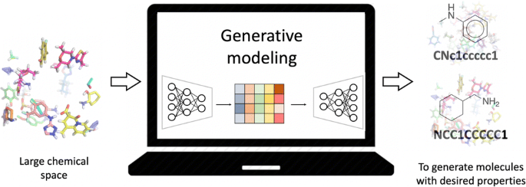
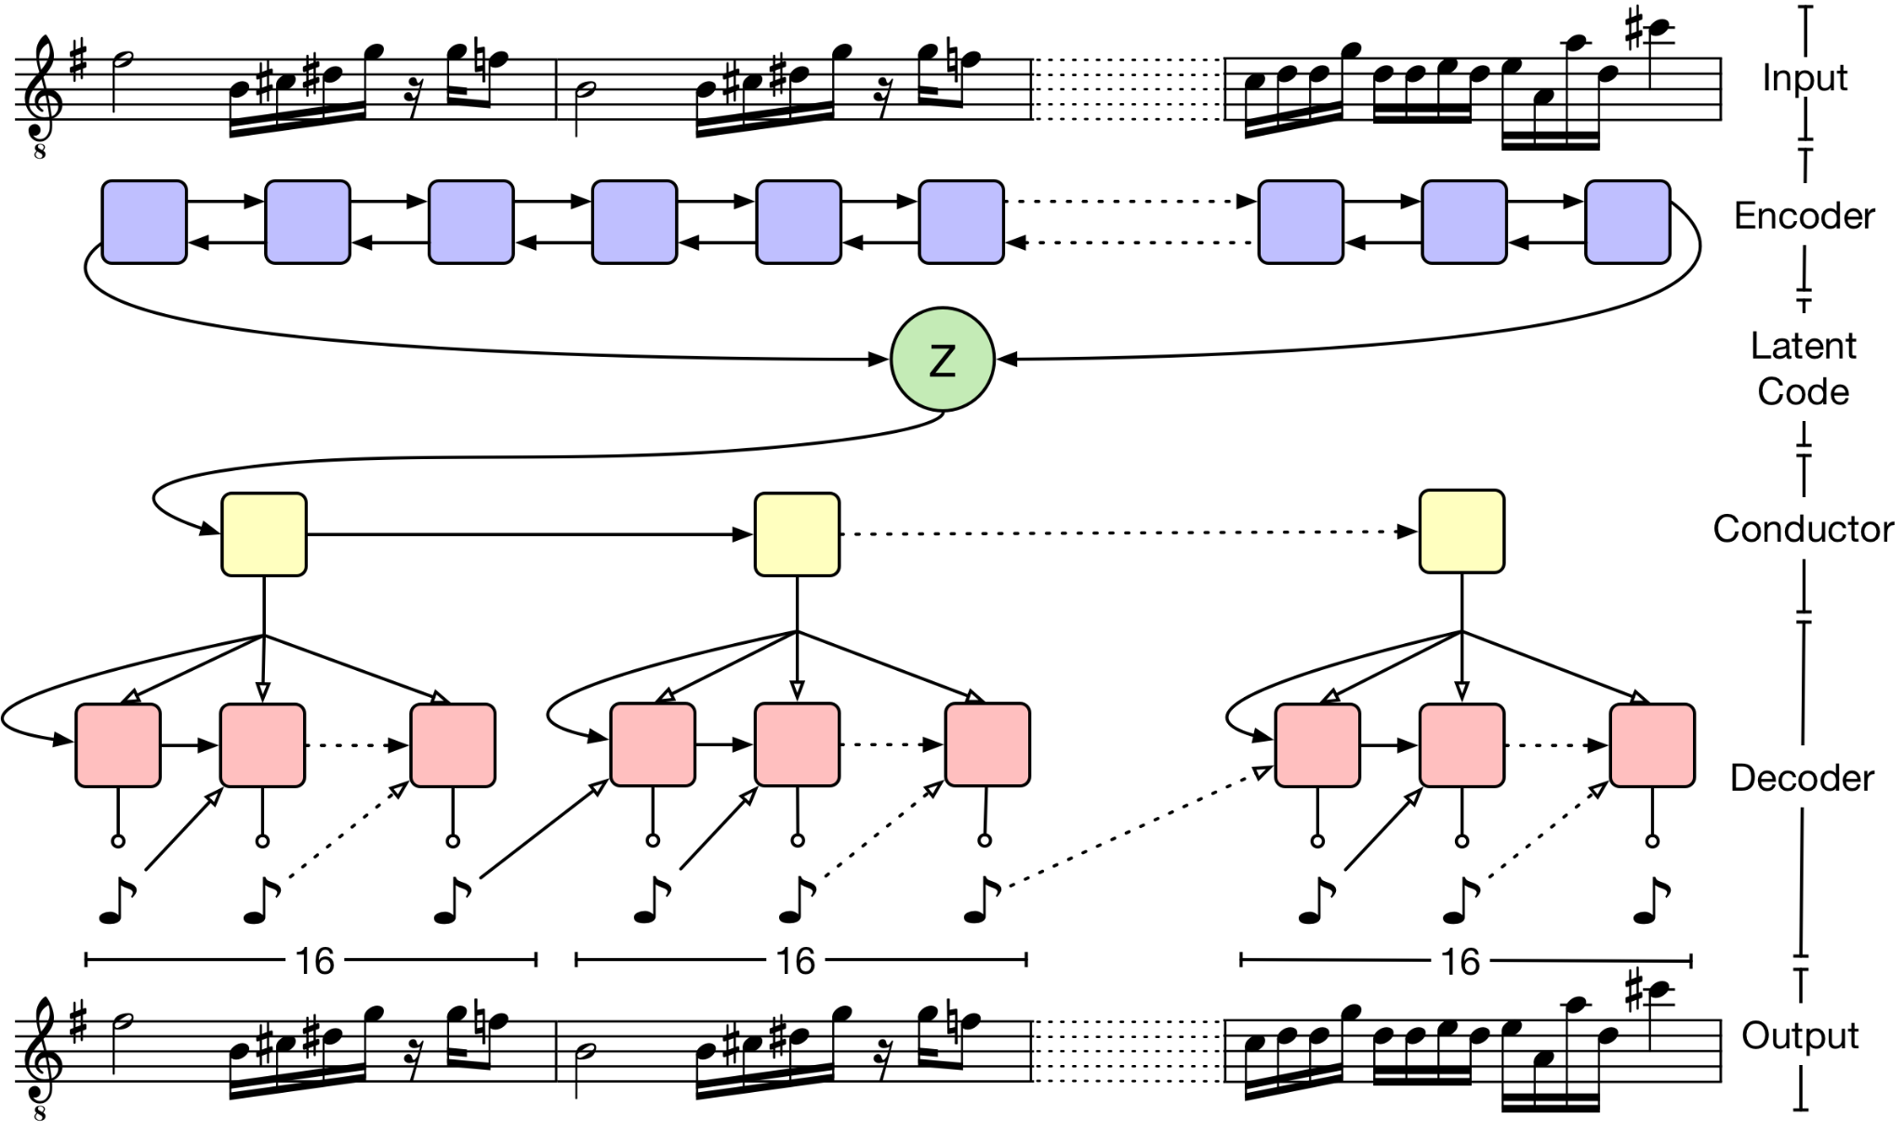
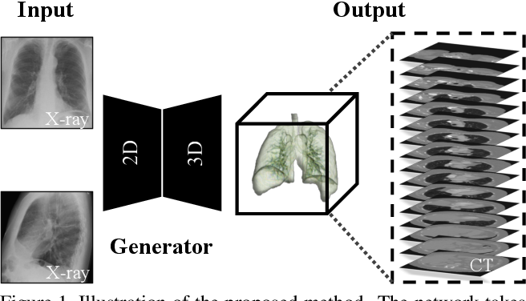
다양한 활용 - 데이터
데이터와 정답지의 포맷을 설정하는 방식에 따라 다양한 분야의 데이터를 접목할 수 있음
분자구조
sequence data(X)
분자구조
sequence data(y)
음표 sequence data(X)
2D
X-ray
이미지
(X)
3D
MRI
이미지
(y)
음표 sequence data(y)

Slide 12
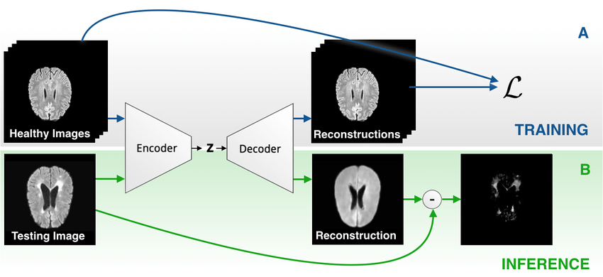
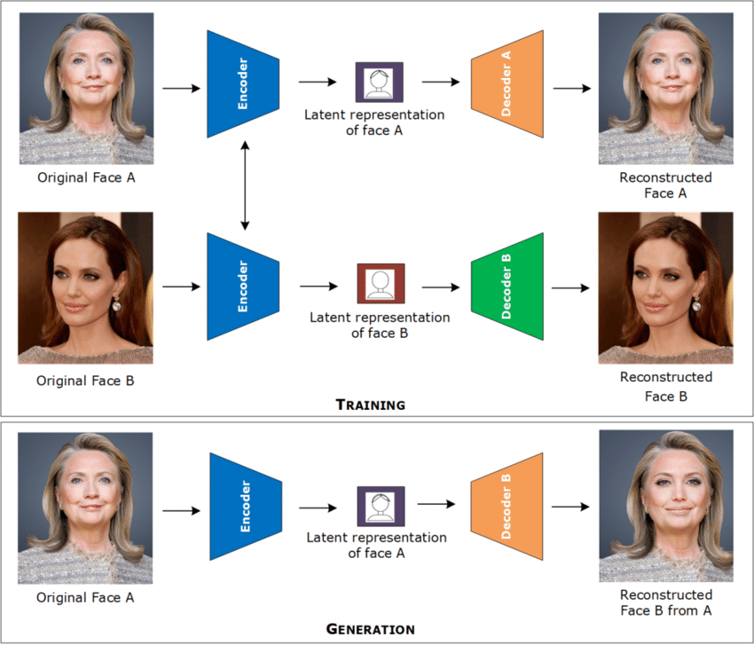

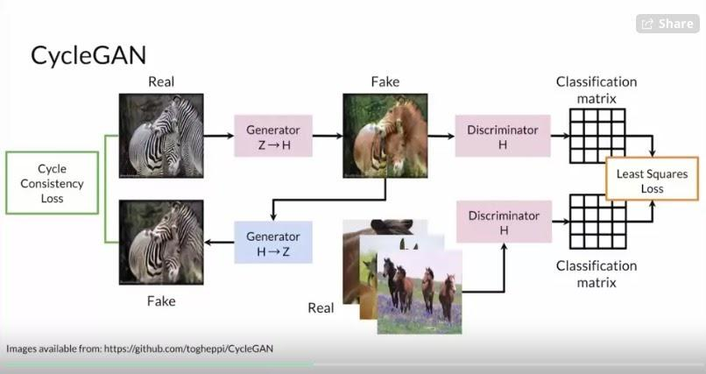
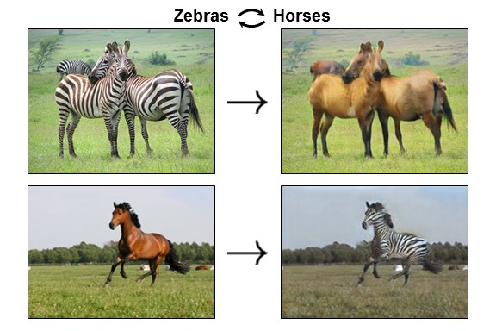
다양한 활용 - 모델구조
생성모델 구조(ex. 인코더, 디코더) 사용방식에 따라 적용 가능 문제가 달라짐
건강한 뇌 이미지 디코더(생성모델) 건강한/아픈 뇌의 이미지(데이터) 판별
이상탐지
이미지 합성
이미지변환
짝이 다른(unpaired) 데이터(말-얼룩말) 생성모델
2개의 생성모델(말→얼룩말, 얼룩말→말) 구축
힐러리클린턴 잠재공간(input z) &
안젤리나졸리 디코더(생성모델)

Slide 13
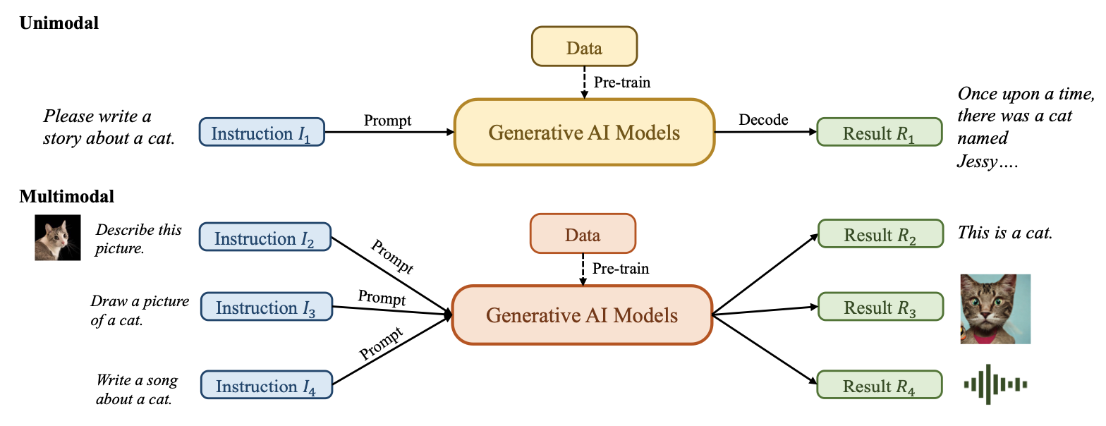
다양한 활용 - 프롬프트 & 답변의 구조
한개의 프롬프트, 한개의 답변
두 개 이상의 프롬프트, 두 개 이상의 답변

Slide 14
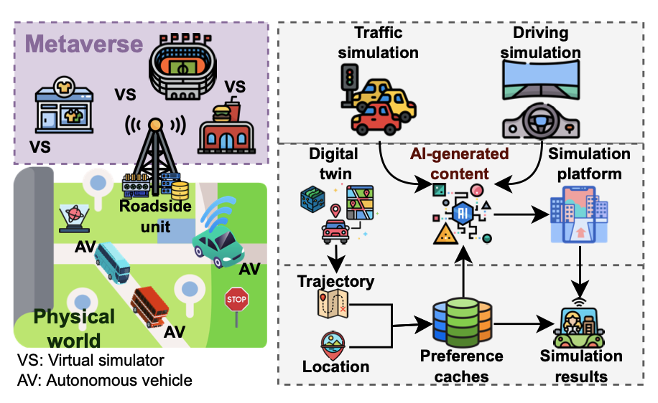
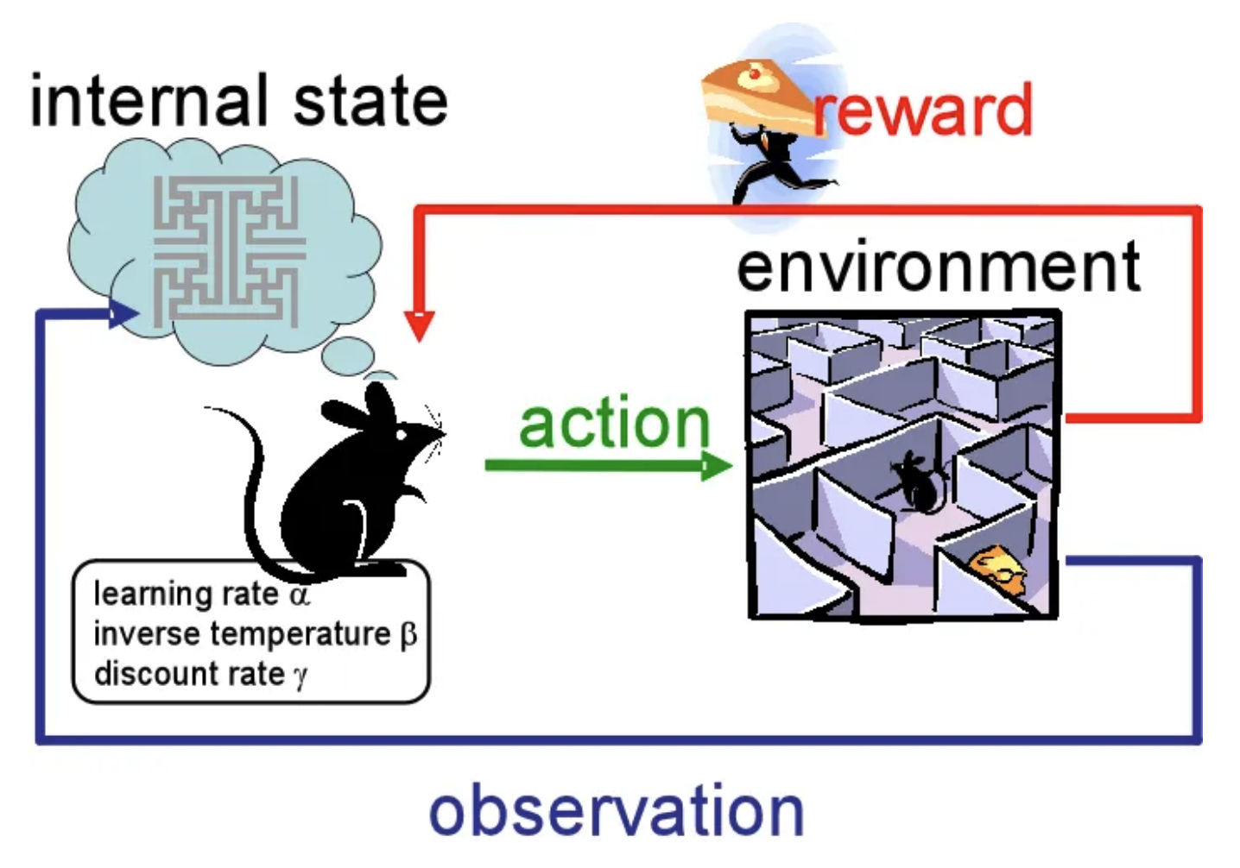
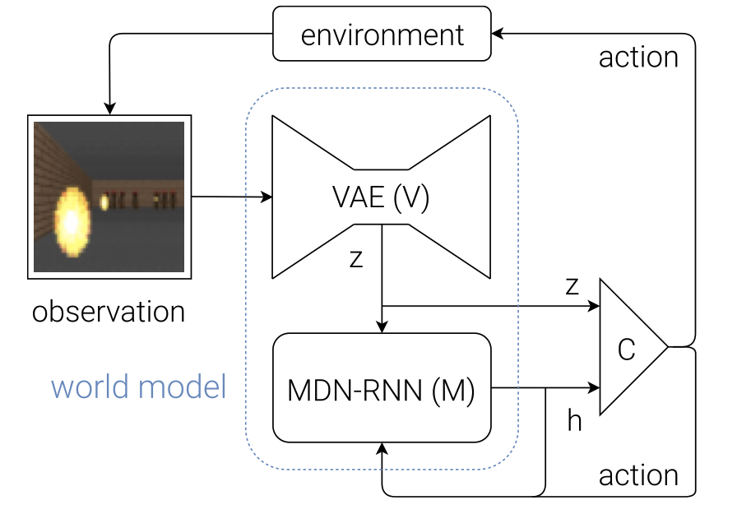
다양한 활용 - 강화학습과의 결합
생성모델로부터 만들어진 다양한 환경에서 시뮬레이션
강화학습 구성요소
“World Model”
메타버스 자율주행 예제
주어진 환경에서 행위자가 최적의 보상을 받을 수 있는 연속적 행위를 학습
모델이 스스로 생성한 가상 (생성모델로부터 만든 환경)으로부터 최적의 행동을 선택
주행 도로 이미지에 여러 컨텐츠 (ex. 제한속도 표지판 등) 합성 후 자율주행 시뮬레이션
실제 게임 환경 이미지의 생성원리를 학습해
다양한 가상환경을 만들어보고 게임을 실행

Slide 15
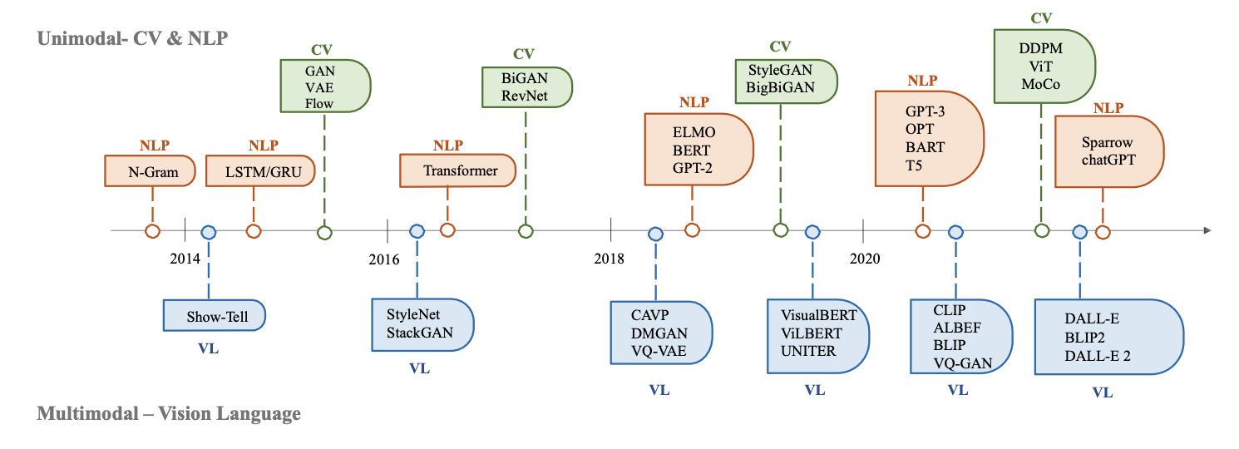
[back-up] 생성모델 발전 Timeline

Slide 16
생성 모델 적용 단계
문제를 명확하게 정의
직면한 문제를 정의하고 생성이 필요한 부분과 제약 조건 정의
데이터 표현 형식 정의 &
생성 대상의 특징 파악
어떤 대상ㅇ르
주어진 문제와 데이터 특성에 맞는 생성모델 선택
추가. 생성 시 제약 조건 반영

Slide 17
산업에서의 생성모델

Slide 18
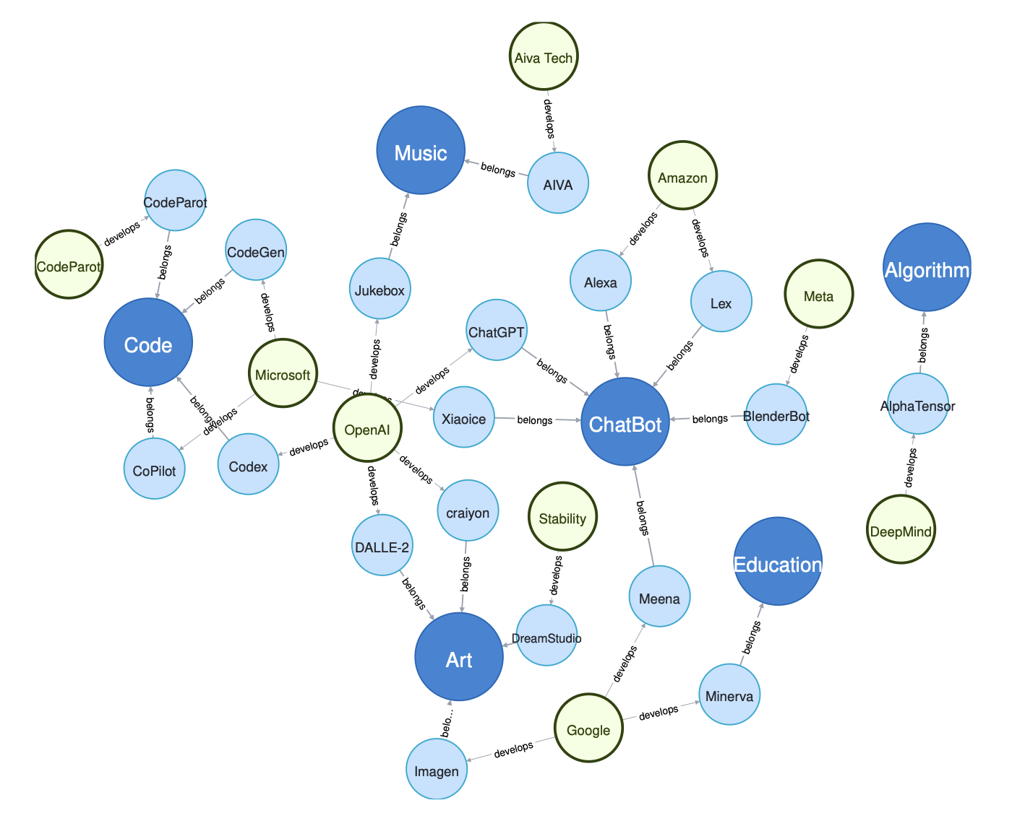
비즈니스에서의 생성모델

Slide 19
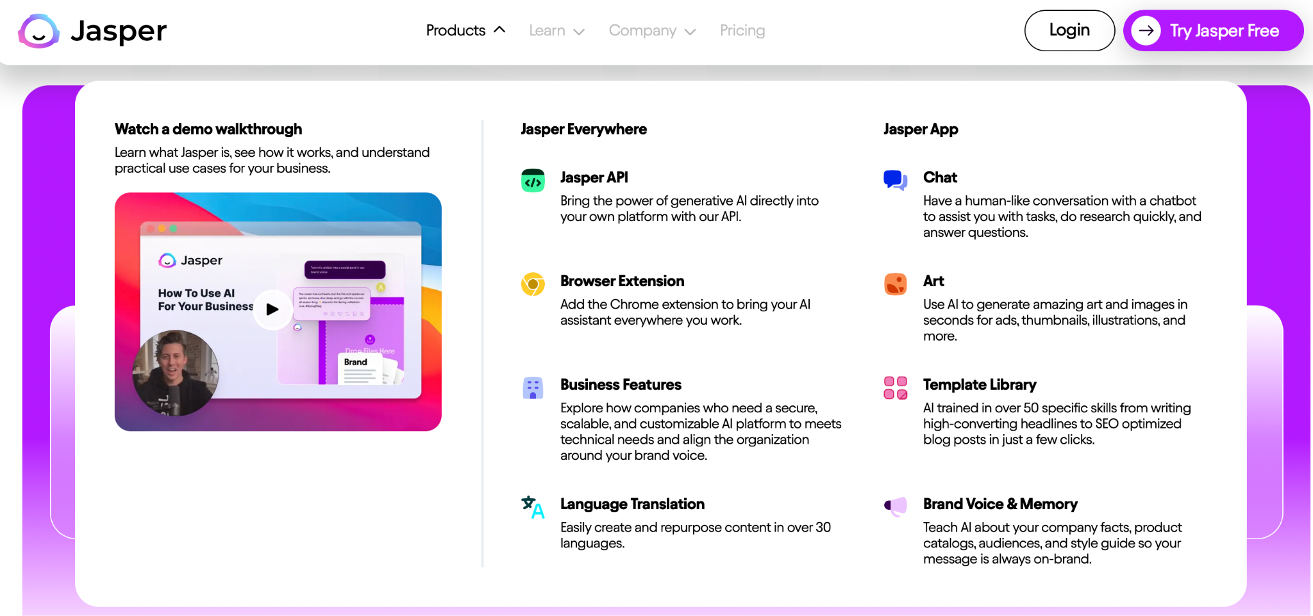
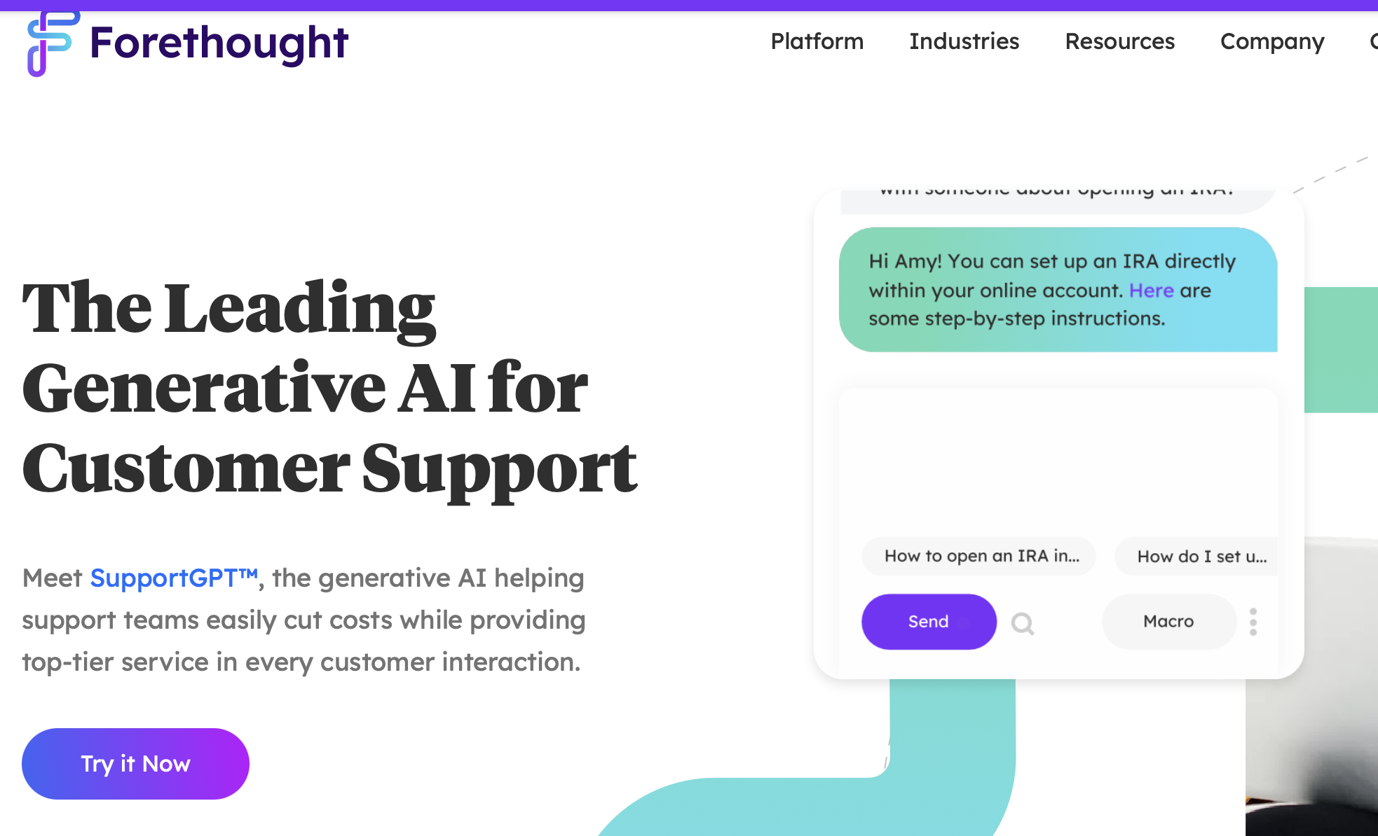
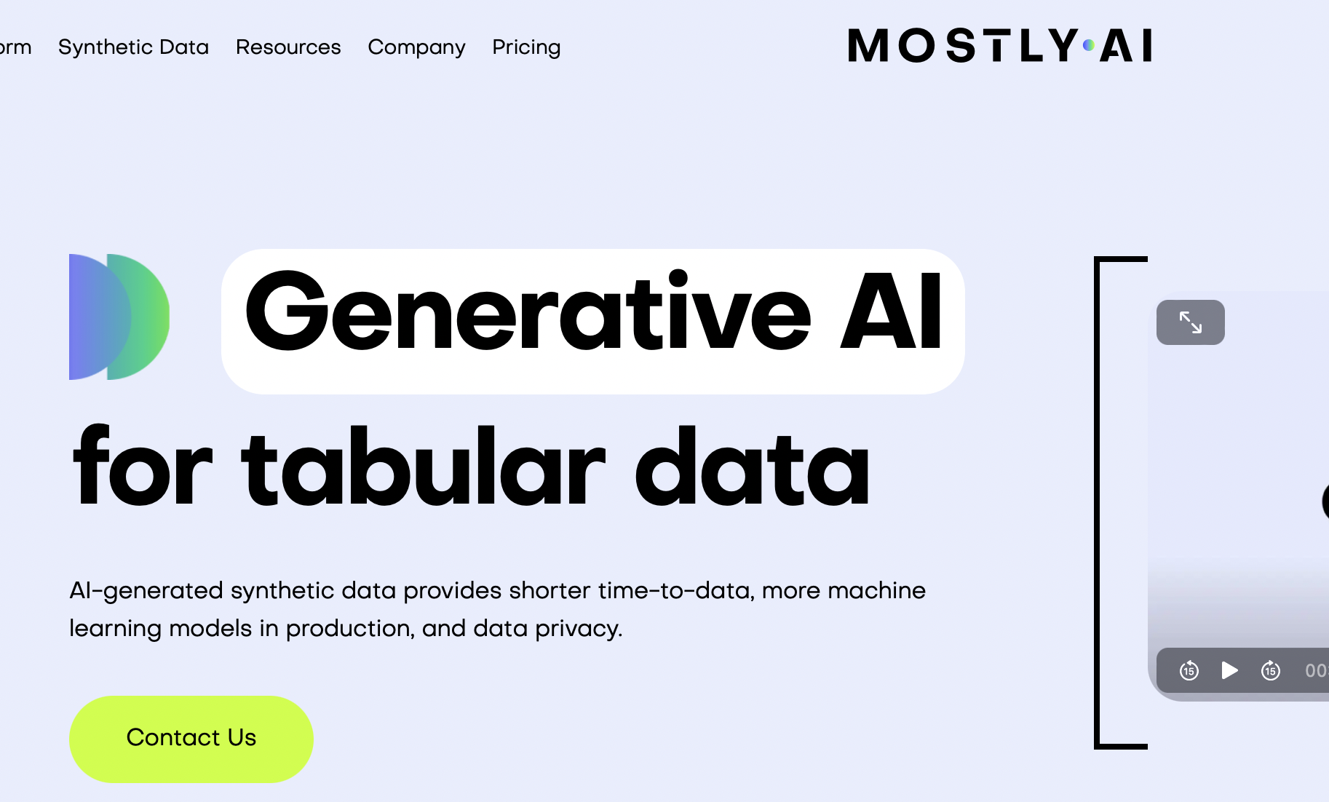
비즈니스에서의 생성모델
마케팅 컨텐츠 생성
고객 응대 자동화
데이터 익명화 & 합성 데이터 생성
합성 데이터를 통해 데이터를 익명화 & 상이한 비즈니스 데이터 간 합성 &
AI/ML용 데이터 보정(데이터 bias)
포브스 기사 참조

Slide 20
더 나아가서

Slide 21
생성모델: 정형데이터 vs 비정형데이터
왜 정형데이터 분야에서는 생성모델이란 말이 등장하지 않는가?

Slide 22
이것도 생성모델이었나?
데이터의 확률 구조를 학습해서 표본을 추출하면 생성모델
준지도학습
나이브베이즈
가우시안혼합모델

Slide 23
[back-up] 생성모델 vs 판별모델

Slide 24
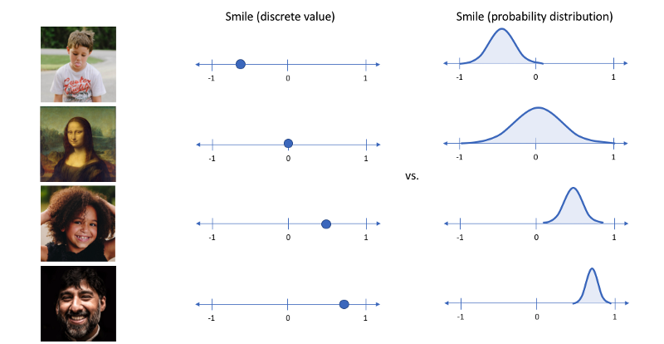
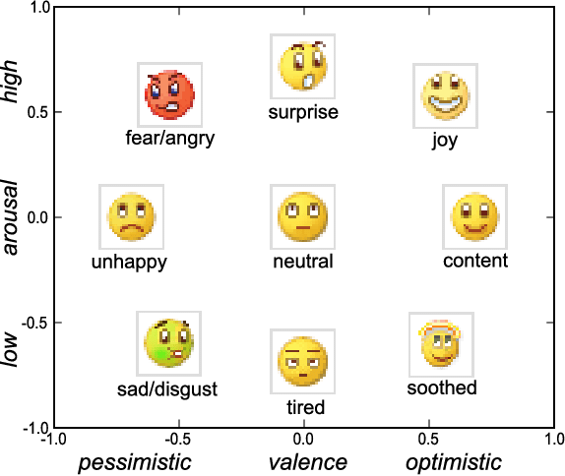
어떻게 답변할지는 당신에게 달려있다.
정답지와 데이터의 유기적인 관계(결합분포)를 알때 관점1. 데이터가 주어지면 정답지의 (확률)분포를 유추 → 판별모델 ex. LDA, QDA, 나이브 베이즈 분류기 관점2. 정답지가 주어지면 데이터의 (확률)분포를 유추 → 생성모델 ex. AE 등 인코더-디코더 형태의 모든 모형, GAN
판별모델: P(y|X)
X(데이터)
y(정답지)
데이터의 (확률)분포
생성모델: P(X|y)
정답지의 (확률)분포
불만
무표정
만족
기쁨

Slide 25
참고자료
생성딥러닝, 데이비드포스터
심층학습, 이안굿펠로우
A Comprehensive Survey of AI-Generated Content (AIGC): A History of Generative AI from GAN to ChatGPT
Generative AI-empowered Simulation for Autonomous Driving in Vehicular Mixed Reality Metaverses
world model, David Hah

